Slide 1
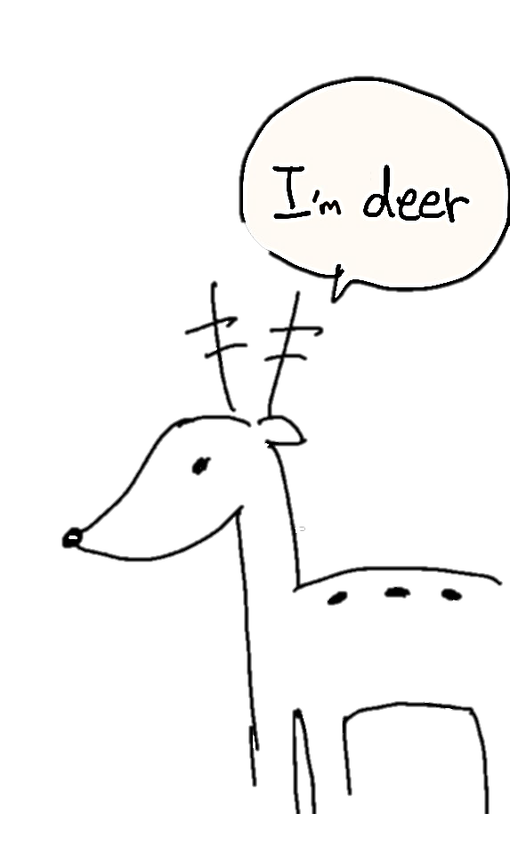
Capstone Design (1)
GUI 초안 발표
iDeer

Slide 2
CONTENTS
:: 시작하기
:: 로그인하기
:: 촬영하기
:: 조회하기
:: 종료하기

Slide 3

GUI 초안 발표
시작하기

Slide 4
I DEER 스마트 눈바디 거울
로 딩 중 …
거울에게 다른 동작을 시키고 싶으면 ‘Hi deer~’을 외쳐주세요 :)
거울에게 다른 동작을 시키고 싶으면 ‘Hi deer~’을 외쳐주세요 :)

Slide 5
안녕하세요.

Slide 6
좋은 아침입니다.

Slide 7
GUI 초안 발표
로그인하기

Slide 8
이름을 말씀해주세요.

Slide 9
000님이 맞으신가요?
(대답은 ‘응/아니‘라고 해주세요)

Slide 10
I DEER 스마트 눈바디 거울
로 딩 중 …
갑자기 종료하고 싶으시다면 ‘Hi deer 종료해줘’라고 말해주세요 :)
갑자기 종료하고 싶으시다면 ‘Hi deer 종료해줘’라고 말해주세요 :)

Slide 11
000님 로그인되었습니다.
원하는 기능을 말씀해 주세요.
(촬영 / 조회 / 종료)

Slide 12
GUI 초안 발표
촬영하기

Slide 13
※ 주의 ※
몸매가 드러나는 옷을 입고 촬영해주세요 :)

Slide 14

정면을 바라보고 다음과 같이 서주세요.

Slide 15
정면 촬영을 시작하겠습니다.
움직임을 멈추시고 잠시만 기다려주세요.

Slide 16
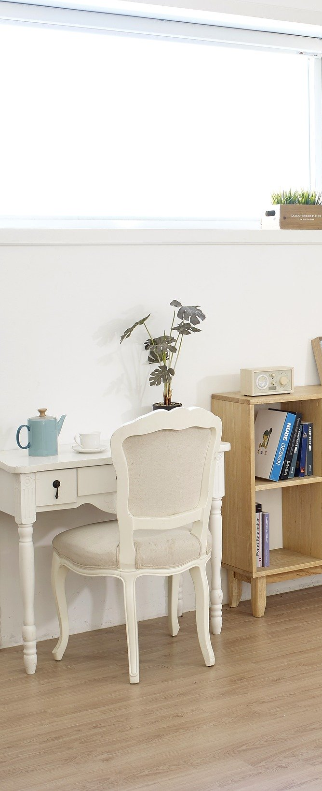
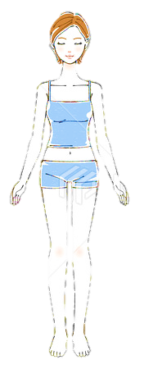
정면 사진이 올바르게 촬영되었나요?
(대답은 ‘응/아니‘라고 해주세요)

Slide 17
오른쪽을 바라보고 다음과 같이 서주세요.

Slide 18
측면 촬영을 시작하겠습니다.
움직임을 멈추시고 잠시만 기다려주세요.

Slide 19
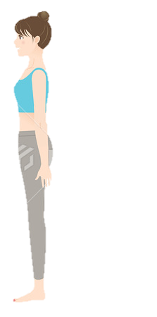
측면 사진이 올바르게 촬영되었나요?
(대답은 ‘응/아니‘라고 해주세요)

Slide 20
GUI 초안 발표
사진 저장/삭제 하기

Slide 21
사진을 저장하시겠습니까?
(대답은 ‘응/아니‘라고 해주세요)

Slide 22
사진이 저장되었습니다.
N번째 기록이네요~ 아자아자 파이팅:>

Slide 23
GUI 초안 발표
사진 조회하기

Slide 24
2018.12.14
2019.11.15
어깨 너비 40cm
가슴 너비 31cm
허리 너비 28cm
엉덩이 너비 33cm
허벅지 너비 15cm
종아리 너비 11cm
어깨 너비 39cm
가슴 너비 29cm
허리 너비 26.5cm
엉덩이 너비 31cm
허벅지 너비 13.5cm
종아리 너비 10cm
(-1cm)
(-2cm)
(-1.5cm)
(-2cm)
(-1.5cm)
(-1cm)
거울에게 다른 동작을 시키고 싶으면 ‘Hi deer~’을 외쳐주세요 :)

Slide 25
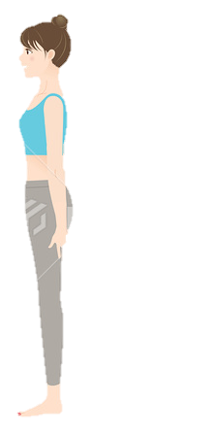
2018.12.14
2019.11.15
가슴 너비 20cm
허리 너비 17cm
엉덩이 너비 21cm
허벅지 너비 16cm
종아리 너비 11cm
가슴 너비 18.5cm
허리 너비 16cm
엉덩이 너비 20cm
허벅지 너비 15cm
종아리 너비 10cm
(-1.5cm)
(-1cm)
(-1cm)
(-1cm)
(-1cm)
거울에게 다른 동작을 시키고 싶으면 ‘Hi deer~’을 외쳐주세요 :)

Slide 26
다음과 같이 요청하실 수 있습니다.
촬영 “촬영해줘”
조회 “조회해줘” / “N 주 전 사진 보여줘” “현재 사진으로 기준 바꿔줘” / “이전 or 다음 사진을 보여줘＂
종료 “종료해줘”

Slide 27
GUI 초안 발표
종료하기

Slide 28
종료하겠습니까?
(대답은 ‘응/아니‘라고 해주세요)

Slide 29
종료합니다.

